Slide 1

ISTRAŽIVANJE SAOBRAĆAJNIH NESREĆA U FRANCUSKOJ
Istraživanje Podataka 1
Matematički fakultet
Aleksa Knežević i Darko Nešković
mi16009@alas.matf.bg.ac.rs
mi16208@alas.matf.bg.ac.rs

Slide 2
Sadržaj
1. Uvod
1.1 Motivacija
1.2 Skup podataka o saobraćajnim
nesrećama
2. Priprema podataka
2.1 Python pretprocesiranje
2.2 SPSS modeler pretprocesiranje
3. Primene algoritama klasterovanja
4. Diskusija I zanimljivosti

Slide 3
Uvod
Motivacija nam je bila da pronađemo veze praznika i broja i osobina saobraćajnih nesreća koje su se dešavale u periodu između 2005. i 2016.
Takođe smo želeli da analiziramo neke zanimljive statistike na datom skupu podataka.
Link ka podacima: https://www.kaggle.com/ahmedlahlou/accidents-in-france-from-2005-to-2016

Slide 4
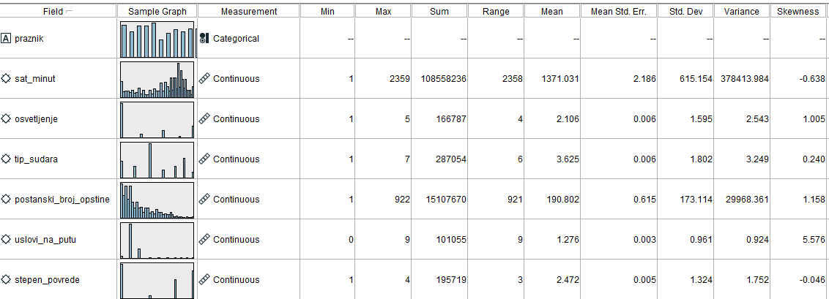
Uvod
Broj slogova: 80.000
Broj atributa: 20
Uvid u podatke i značajne slogove

Slide 5
Priprema Podataka
PYTHON
- Regex za delimiter “,” u Caracteristics.csv
- Izbacivanje svih slogova koji poseduju NULL vrednosti
- Binarizacija kategoričkih atributa

Slide 6
Priprema podataka
SPSS modeler
- Spajanje svih tabela, osim tabele holidays po atributu id_nesreće
- Spajanje atributa dan/mesec/godina u atribut datum
- Povezivanje preko tog atributa sa tabelom praznik
- Binarizacija kategoričkih podataka

Slide 7
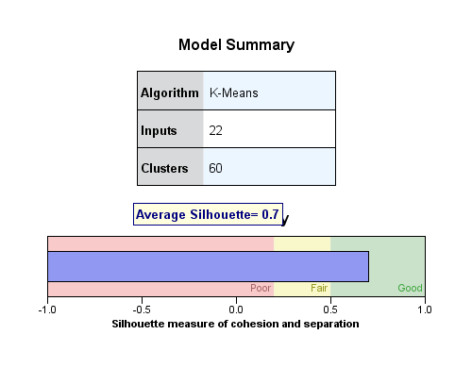
Primene algoritama klasterovanja
K-sredina

Slide 8
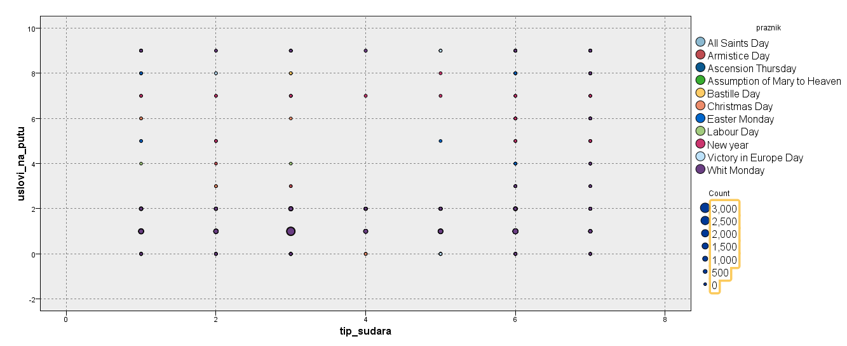
Primene algoritama klasterovanja

Slide 9
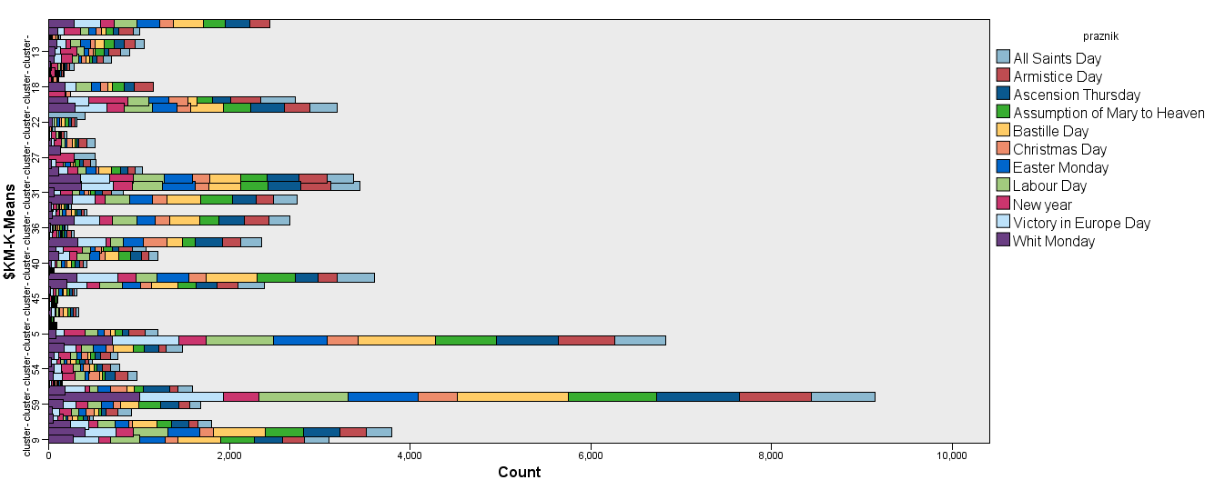
Primene algoritama klasterovanja

Slide 10
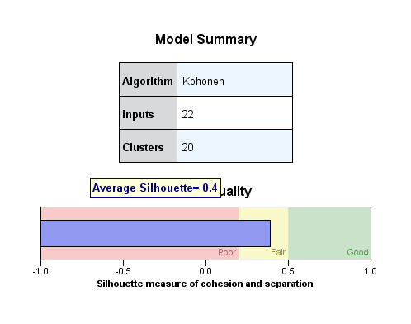
Primene algoritama klasterovanja
Kohonen
Pre PCA (principal component analysis)

Slide 11
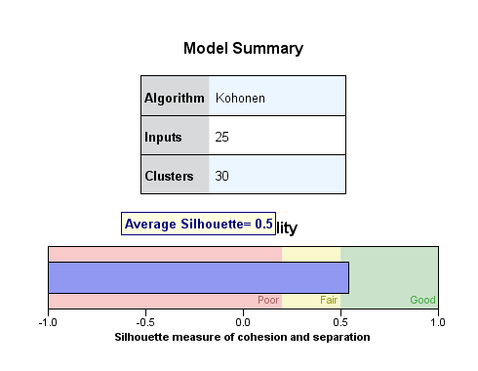
Primene algoritama klasterovanja
Kohonen
Posle PCA

Slide 12
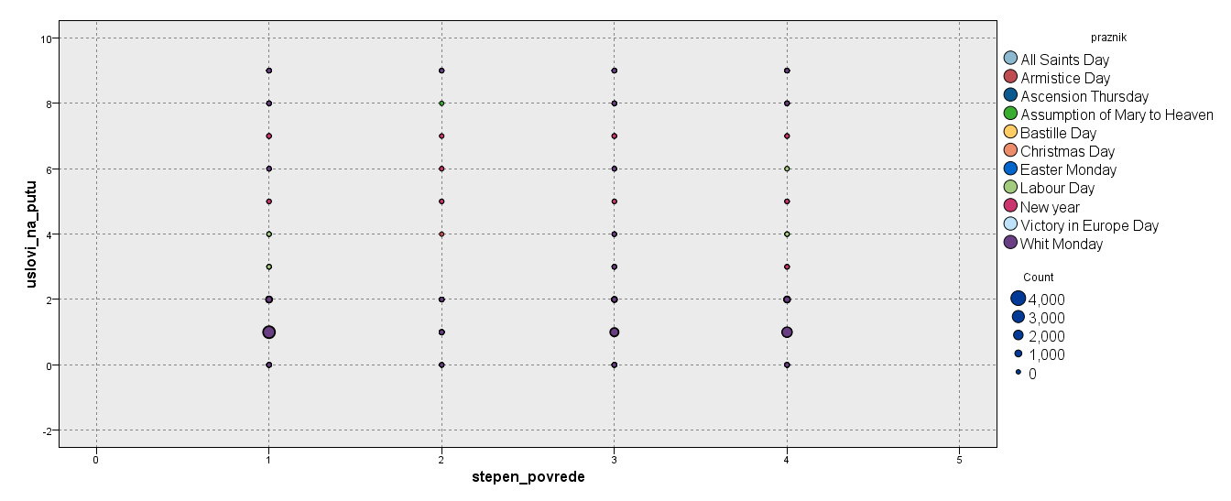
Primene algoritama klasterovanja
Kohonen

Slide 13
Primene algoritama klasterovanja
DBSCAN
Broj klastera | Senka Koeficijent | Epsilon
31 | 0.75312 | 0.048
35 | 0.697891 | 0.046
39 | 0.701062 | 0.044

Slide 14
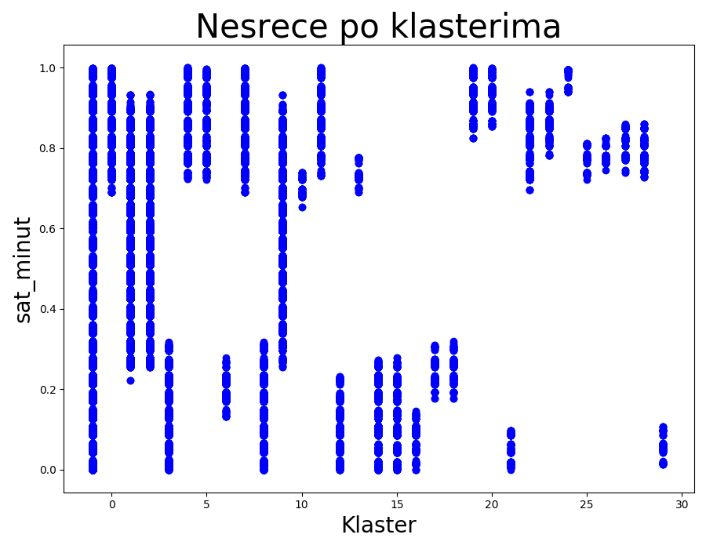
Primene algoritama klasterovanja
Epsilon: 0.048

Slide 15
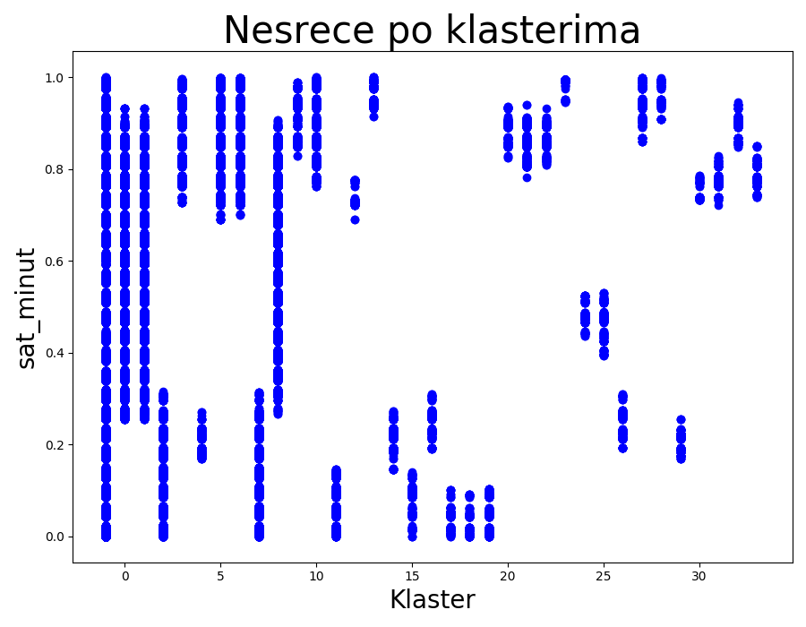
Primene algoritama klasterovanja
Epsilon: 0.046

Slide 16
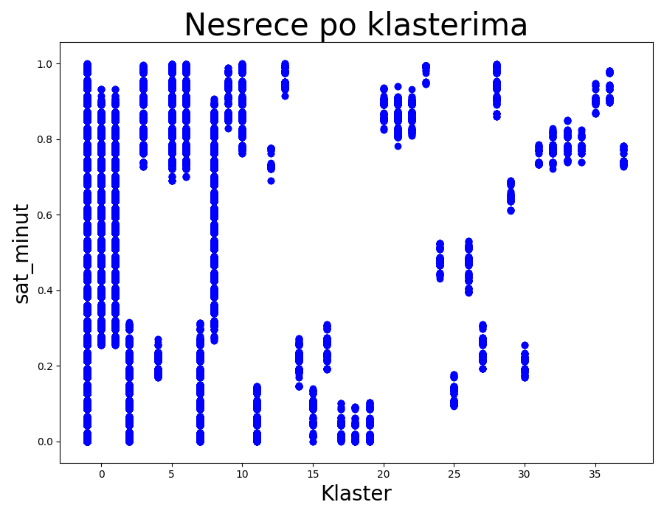
Primene algoritama klasterovanja
Epsilon: 0.044

Slide 17
Primene algoritama klasterovanja
Hijerarhijsko Klasterovanje
Broj klastera | Senka koeficijent | rastojanje | sklonost
3 | 0.4741 | euklidsko | pojedinačna
3 | 0.4303 | euklidsko | prosečna
3 | 0.4090 | euklidsko | kompletna
3 | 0.4665 | menhetn | pojedinačna
3 | 0.3967 | menhetn | prosečna
3 | 0.4298 | menhetn | kompletna

Slide 18
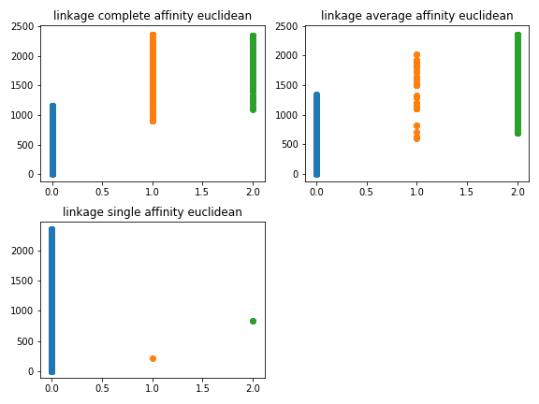
Primene algoritama klasterovanja
Euklidsko rastojanje

Slide 19
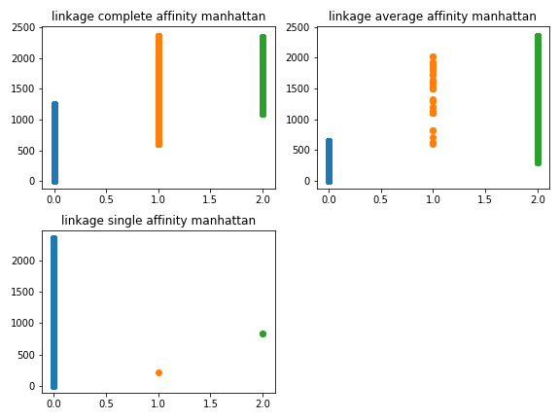
Primene algoritama klasterovanja
Menhetn rastojanje

Slide 20
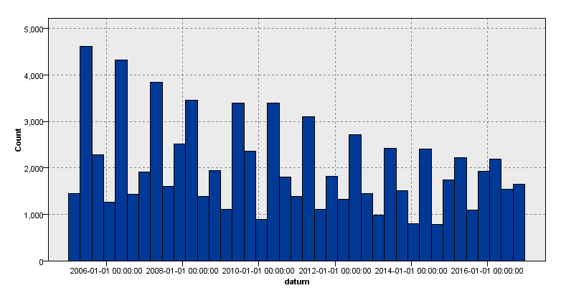
Zanimljivosti

Slide 21
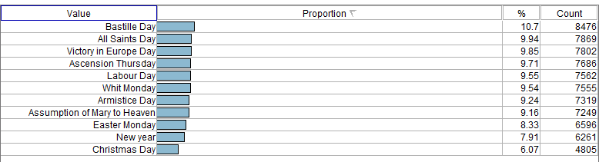
Zanimljivosti

